Slide 2
পরিচিতি
পাঠ ঘোষনা
শিখন ফল
বাড়ির কাজ
সমাপ্তি
আবহ
পাঠ উপস্থাপন-১
একক কাজ
তথ্য ও যোগাযোগ ক্লাসে
পাঠ উপস্থাপন-২
জোড়ায় কাজ
পাঠ উপস্থাপন-৩
সকলকে অনেক অনেক শুভেচ্ছা
পাঠ উপস্থাপন-৪
দলীয় কাজ
মূল্যায়ন

Slide 3
পরিচিতি
মো: মিজানুর রহমান মিজান
ICT4E অ্যাম্বাসেডরশীপ প্রোগ্রামার দিনাজপুর
ও
সিনিয়র শিক্ষক(কম্পিউটার)
মির্জাপুর উচ্চ বিদ্যালয়,
বিরামপুর,দিনাজপুর।
মোবাঃ ০১৭৪০৯৭৯৩৯৭
E-mail: mizan.birampur@gmail.com
শ্রেণিঃ ষষ্ঠ
বিষয়ঃ তথ্য ও যোগাযোগ প্রযুক্তি
অধ্যায়ঃ দ্বিতীয়
পাঠঃ 3-ইনপুট ডিভাইস
সময়ঃ৫০ মিনিট।
Notes:
শিক্ষক ও পাঠ পরিচিতি

Slide 4
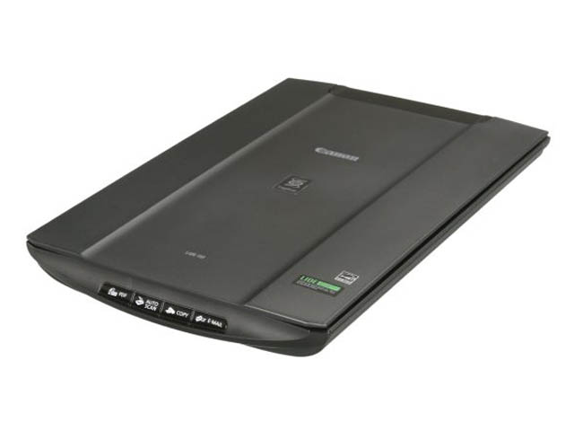
নিচের ছবিগুলো লক্ষ কর
স্ক্যানার ও মডেম
আমরা দেখতে পেলাম-
উপরের ছবিতে তোমরা কি দেখতে পেলে?

Slide 5
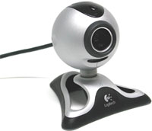
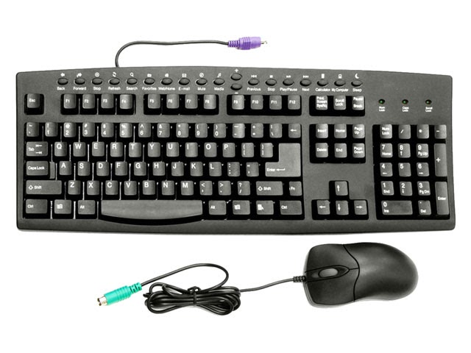
কীবোর্ড
ওয়েব ক্যামেরা
মাউস
তাহলে বলতো, দেখি ওয়েব ক্যামেরা,কী-বোর্ড
ও মাউস কি ধরনের ডিভাইস?
আমরা দেখতে পেলাম,ওয়েব ক্যামেরা,কী-বোর্ড ও মাউস
উপরের ছবিতে তোমরা কি দেখতে পেলে?
ওয়েব ক্যামেরা,কী-বোর্ড ও মাউস ইনপুট ডিভাইস

Slide 6
আজকের পাঠ
ইনপুট ডিভাইস

Slide 7
শিখনফল
এই পাঠ শেষে শিক্ষার্থীরা......
১ । ইনপুট ডিভাইস কি তা বলতে পারবে;
২ । ইনপুট ডিভাইসগুলোর নাম বলতে পারবে;
৩ । বিভিন্ন প্রকার ইনপুট ডিভাইসগুলোর কাজ বর্ণনা করতে
পারবে ।

Slide 8
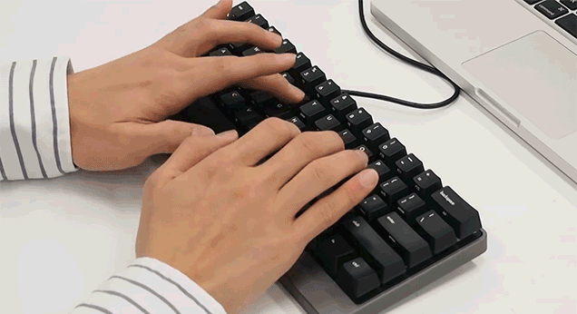
তাহলে বলতো, দেখি কী-বোর্ড কি ধরনের ডিভাইস?
কী-বোর্ড হচ্ছে ইনপুট ডিভাইস।
কী-বোর্ড দিয়ে টাইপের কাজ করছে
উপরের ছবিতে দেখে কি বুঝতে পারলে?
Notes:
কম্পিউটারে ইনপুট কিভাবে দেয়া হয়?

Slide 9
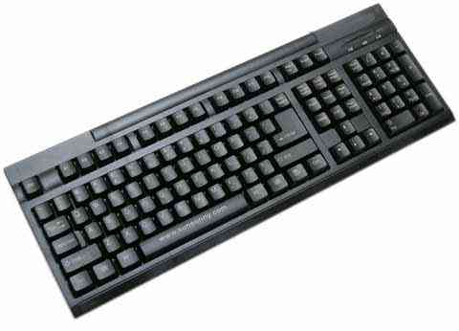
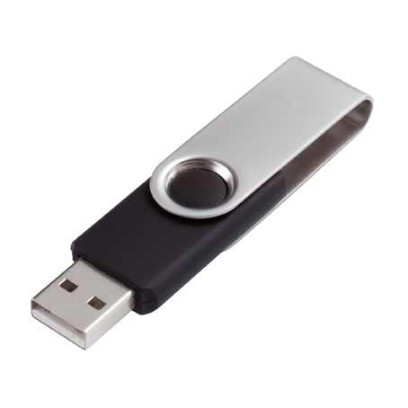
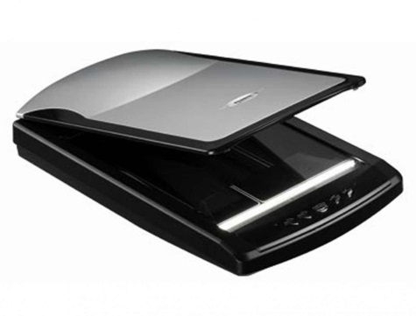
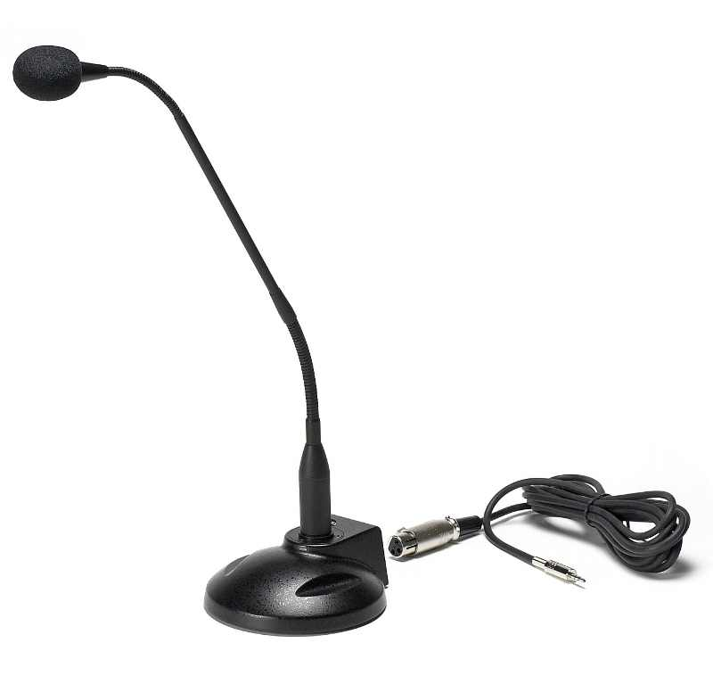
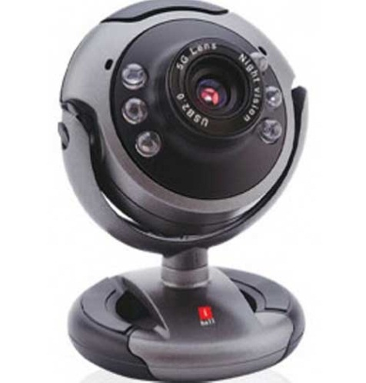
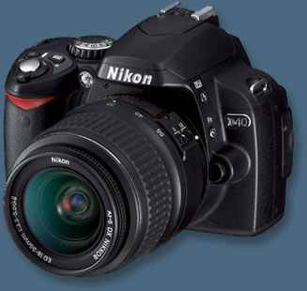
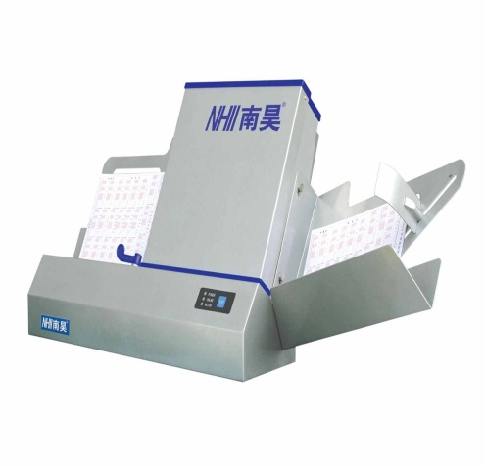
ইনপুট ডিভাইস
উপরের ডিভাইসগুলোর নাম বল
কম্পিউটারে তথ্য ও নির্দেশ প্রদান করার যন্ত্রকে ইনপুট ডিভাইস বলে।

Slide 10
ইনপুট ডিভাইস কাকে বলে?
ইনপুট ডিভাইসঃ
কম্পিউটারের সাহায্যে কোন কাজ করার জন্য প্রথমে কম্পিউটারকে ঐ কাজের জন্য নির্দেশনা বা তথ্য প্রদান করতে হয়। যে সকল যন্ত্রের মাধ্যমে কম্পিউটারে নির্দেশনা বা তথ্য প্রদান করা হয় তাকে ইনপুট ডিভাইস বলে। যেমন- কী বোর্ড, মাউস, স্ক্যানার ইত্যাদি।

Slide 11
একক কাজ
প্রশ্নঃ ইনপুট ডিভাইস কাকে বলে? কয়েকটি ইনপুট ডিভাইসের নাম লিখ।
Notes:
এ কাজের জন্য দুধরনের উদ্ভিদ শ্রেণিতে দেখানো যেতে পারে।

Slide 12
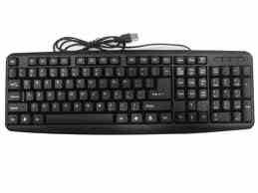
কী-বোর্ড
কী-বোর্ড (Keyboard):
কী-বোর্ডের মাধ্যমে কম্পিউটারে তথ্য প্রদান করা হয়। কম্পিউটারের কী-বোর্ডের সাহায্যে টাইপ করা ছাড়াও কম্পিউটারকে প্রয়োজনীয় সব ধরনের নির্দেশনা প্রদান করা হয়। এটি একটি অত্যাবশ্যকীয় সর্ব বৃহৎ ইনপুট ডিভাইস।

Slide 13
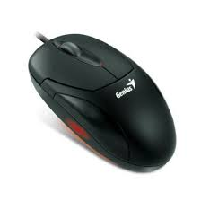
মাউস
মাউস (Mouse):
মাউসের সাহায্যে কম্পিউটারকে বিভিন্ন প্রকার নির্দেশ প্রদান করা হয়। আমরা যদি একটি ছবি আঁকতে চাই তাহলে তা কী-বোর্ড দিয়ে করা যায় না। আমরা মাউস নাড়িয়ে তা করতে পারি।

Slide 14
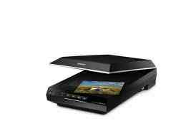
স্ক্যানার
স্ক্যানার (Scanner):
যে কোন প্রকার ছবি, মুদ্রিত বা হাতে লেখা কোনো ডকুমেন্ট অথবা কোনো বস্তুর ডিজিটাল প্রতিলিপি তৈরি করার যন্ত্রের নাম হচ্ছে স্ক্যানার।

Slide 15
জোড়ায় কাজ
প্রশ্নঃ কী-বোর্ড ও মাউসের মধ্যে পাথর্ক্য লিখ।
Notes:
এ কাজের জন্য দুধরনের উদ্ভিদ শ্রেণিতে দেখানো যেতে পারে।

Slide 16
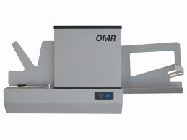
ওএমআর
ওএমআর (OMR):
এটিও একটি ইনপুট ডিভাইস। আলোর প্রতিফলন বিচার করে এটি বিভিন্ন ধরনের তথ্য বুঝতে পারে। বহুনির্বাচনি প্রশ্নের উত্তরপত্র যাচাইয়ে এটি ব্যাপকভাবে ব্যবহৃত হচ্ছে।

Slide 17
ডিজিটাল ক্যামেরা
ডিজিটাল ক্যামেরা (Digital Camera):
ডিজিটাল ক্যামেরার মাধ্যমে ছবি তুলে তা কম্পিউটারে প্রবেশ করানো হয় এবং তা দিয়ে ছবি সম্পাদনার কাজসহ গবেষণার কাজ করা হয়। তাই ডিজিটাল ক্যামেরাও কম্পিউটারের ইনপুট ডিভাইস।

Slide 18
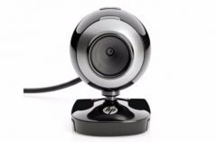
ওয়েব ক্যামেরা
ওয়েব ক্যাম (Web Cam):
কম্পিউটারে বা ল্যাপটপে ছবি উঠানোর কাজে ব্যবহার হয়। ওয়েব ক্যাম বা ওয়েব ক্যামেরা ডিজিটাল ক্যামেরারই বিশেষ রুপ। এটি হার্ডওয়্যার হিসেবে কম্পিউটারের সাথে যুক্ত থাকে। সাধারণত ল্যাপটপ কম্পিউটারে ওয়েব ক্যামেরা সংযুক্ত থাকে।

Slide 19
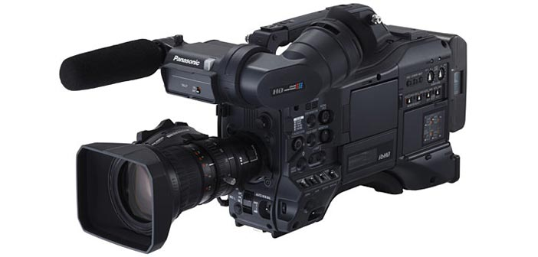
ভিডিও ক্যামেরা
ভিডিও ক্যামেরা (Video Camera):
ভিডিও ক্যামেরা দ্বারা ভিডিও করে কম্পিউটারে প্রবেশ করানো হয় এবং তা দিয়ে
ভিডিও বা ছবি সম্পাদনার কাজসহ গবেষণার বিভিন্ন কাজ করা হয়। তাই ভিডিও
ক্যামেরাও কম্পিউটারের ইনপুট ডিভাইস।

Slide 20
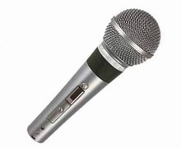
মাইক্রোফোন
মাইক্রোফোন (Microphone):
এটিও একটি ইনপুট ডিভাইস। আমাদের কথা, গান বা যে কোনো ধরনের শব্দ এর মাধ্যমে কম্পিউটারে প্রবেশ করানো যায়। বিশেষ করে ইন্টারনেটভিত্তিক যোগাযোগে কথা বলার ক্ষেত্রে এর জনপ্রিয়তা লক্ষ করা যায়।

Slide 21
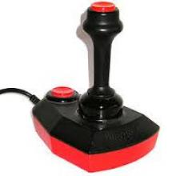
জয়স্টিক
জয়স্টিক (Joystick):
জয়স্টিক হলো একটি ইনপুট ডিভাইস যাতে আয়তকার বেসের উপর একটি দন্ড বসানো থাকে। বেসের সাথে কম্পিউটারের সংযোগ থাকে। মনিটরের পর্দায় একটি আলোক চিহ্নকে বলে কার্সর। জয়স্টিকের সাহায্যে কার্সরকে পর্দার উপর ইচ্ছা মতো যে কোন জায়গায় সরানো যায়।

Slide 22
দলীয় কাজ
প্রশ্নঃ ইনপুট ডিভাইসগুলোর কাজ লিখ।
Notes:
এ কাজের জন্য দুধরনের উদ্ভিদ শ্রেণিতে দেখানো যেতে পারে।

Slide 23
মূল্যায়ন
১. ইনপুট ডিভাইস কি?
২. কয়েকটি ইনপুট ডিভাইসের নাম বল?
৩. কম্পিউটারের প্রধান ইনপুট ডিভাইস কাকে বলে?
৪. ইনপুট ডিভাইসের গুরুত্ব বল?

Slide 24
বাড়ীর কাজ
প্রশ্নঃ আগামী কাল বাড়ি থেকে তিনটি ইনপুট
ডিভাইসের কাজ লিখে আনবে।

Slide 25
সকলকে ধন্যবাদ
আবার দেখা হবে

